Slide 1


Slide 2
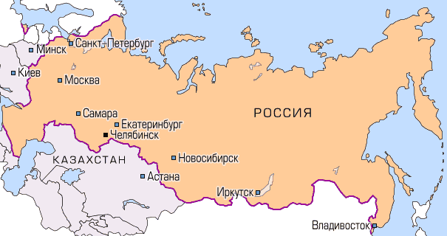
На карте мира не найдешь тот дом, В котором ты живешь, И даже улицы родной мы не найдем на карте той. Но мы всегда на ней найдем Свою страну – наш общий дом.

Slide 3
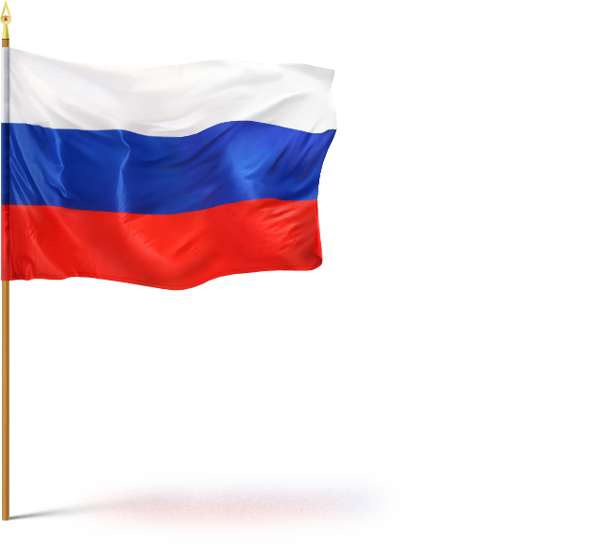
Флаг России Белый цвет – березка Синий - неба цвет. Красная полоска – солнечный рассвет.

Slide 4

Герб России У России величавой на гербе орел двуглавый, чтоб На запад и восток он смотреть бы сразу мог. Сильный, мудрый он и гордый. Он России дух свободный

Slide 5


Slide 6
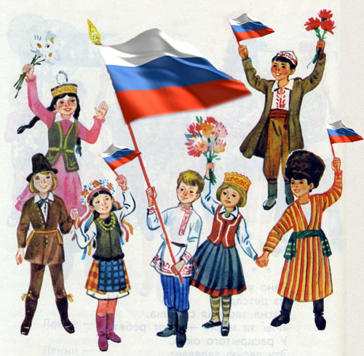
Живут в России разные народы с давних пор. Одним тайга по нраву, другим – степной простор. У каждого народа язык свой и наряд. Один черкеску носит, другой надел халат. Одним милее осень, другим милей весна. А Родина Россия у нас у всех одна.

Slide 7
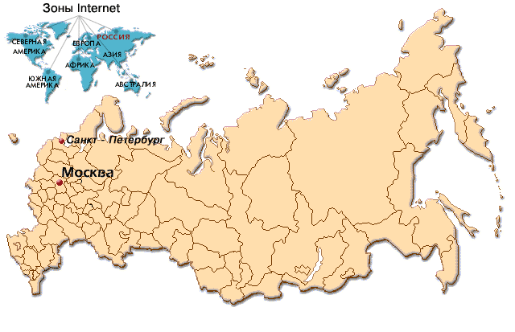
Москва – это Красная площадь. Москва – это башни Кремля. Москва – это сердце России, которое любит тебя.

Slide 8
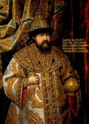
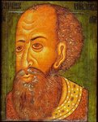
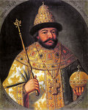
Ушли в историю года, Цари менялись и народы, Но время смутное, невзгоды Русь не забудут никогда!

Slide 9
День народного единства
Деревни, села, города.
С поклоном русскому народу.
Сегодня празднует свободу.
И день Единства навсегда!

Slide 10

И поднималась Русь с колен. В руках с иконой перед битвой, Благословенная молитвой. Под звон грядущих перемен.

Slide 11
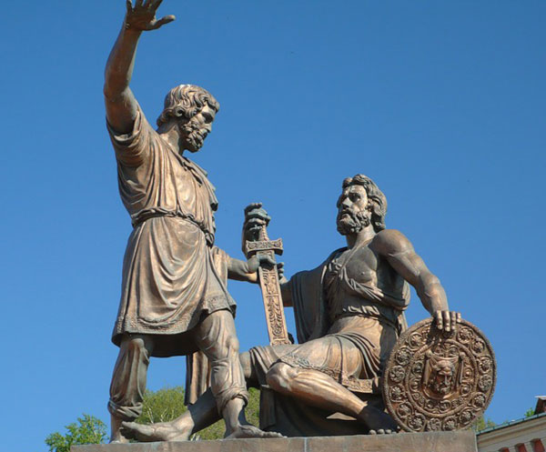
В Москве на Красной площади поставлен памятник, на котором написано «Гражданину Минину и князю Пожарскому. Благодарная Россия.»

Slide 12
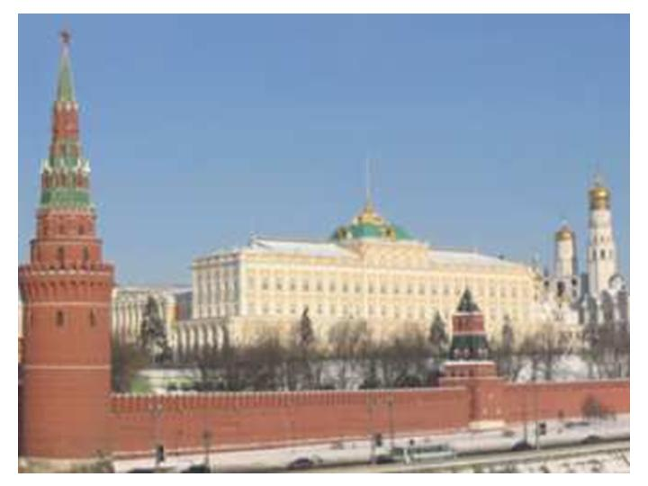
В столице находится правительство страны. Здесь живут и работают президент и премьер-министр.

Slide 13
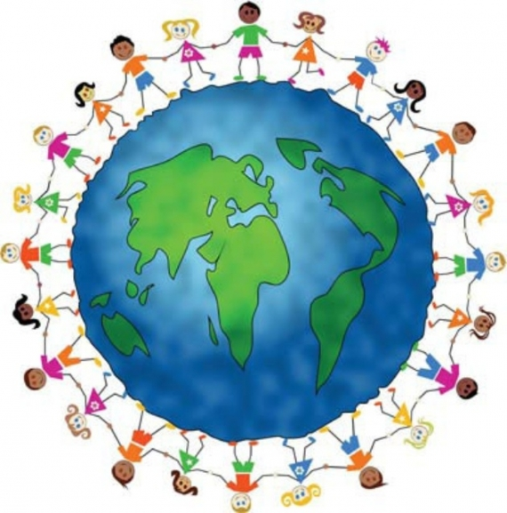
Наша дружба, наша вера с нами будет навсегда, Наша сила, наша воля. Не погибнет никогда!

